Slide 1
Arquitetura de Computadores I
Cap. 02 – Instruções Básicas: A Linguagem da Máquina
(Aula 01)
Prof. Bruno R. Silva

Slide 2
Plano de aula
Introdução
Operações executadas pelo Hardware da máquina
  Instruções add, sub, lw e sw
Operandos do hardware da máquina
  Registradores fonte, destino e registrador base
  Deslocamento

Slide 3
Introdução
As palavras da linguagem da máquina são chamadas de instruções
O vocabulário é chamado conjunto de instruções
Linguagens entendidas por diferentes máquinas são diferentes umas das outras
Aprendendo a linguagem de um determinado processador fica fácil aprender a de outro.
  Pois, existem operações básicas que todo processador precisa realizar

Slide 4
Objetivo dos projetistas
Encontrar um conjunto de instruções que facilite tanto a construção do hardware quanto do compilador e, ao mesmo tempo, maximize a performance e minimize os custos.

Slide 5
Qual o conjunto de instruções a ser estudado?
Conjunto de instruções do processador MIPS
  Utilizando em produtos da Nintendo e da Sony principalmente.
  Vídeo Games.
  Projeto iniciado da década de 1980

Slide 6
Operações executadas pelo Hardware da Máquina
Todo computador precisa ser capaz de executar operações aritméticas:
  add a, b, c # a = b + c
Operações sempre com 3 operandos (2 operandos fonte e 1 operando destino).
Como efetuar a operação a = b+c+d+e?
  add a, b, c # A soma de b e c é colocada em a
  add a, a, d # A soma de b, c e d é colocada em a
  add a, a, e # A soma de b, c, d, e e está agora em a

Slide 7
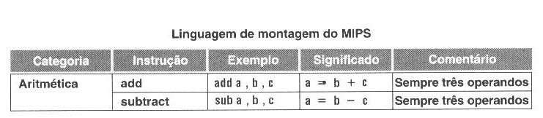
Operações executadas pelo Hardware da Máquina
Observações
  3 Instruções para somar quatro variáveis*
  As palavras à direita do símbolo “#” são comentários.
  Cada linha desta linguagem pode conter apenas 1 instrução
  Comentários sempre terminam no final de uma linha
  Exigir que cada instrução tenha exatamente 3 operandos segue a filosofia de manter o hardware tão simples quanto possível.
  Princípio de Projeto 1: A simplicidade é favorecida pela regularidade.

Slide 8
Operações executadas pelo Hardware da Máquina
Outro Exemplo
Um exemplo mais complexo
  O compilador recebe
  O compilador produz
......
a = b + c
d = a –e
.......
......
add a, b, c
sub d, a, e
......
f = (g + h) – (i + j);
add t0, g, h # A variável temporária t0 contém g+h
add t1, i, j # A variável temporária t1 contém i+j
sub f, t0, t1 # f recebe t0-t1, que é (g+h) – (i+j)

Slide 9
Atividade
Traduza o seguinte trecho de programa C para a linguagem do MIPS
a = a + b
c = a + c
d = c – (b + e)

Slide 10
Operandos do Hardware da Máquina
Os operandos de operações aritméticas não podem ser variáveis.
  Para isso são utilizados os registradores
  Os registradores da arquitetura MIPS são de 32 bits.
  Grupos de 32 bits ocorrem tão comumente no MIPS que recebem o nome de palavra.
  A maioria das máquinas possuem apenas 32 registradores
    Por que apenas 32?
      São caros
      Baseado no Princípio de Projeto 2: Quanto menor, mais rápido.
  Por enquanto usaremos os registradores $S0, $S1, ... Para corresponderem às variáveis do programa em C, e $t0, $t1, ... para os registradores temporários

Slide 11
Operandos do Hardware da Máquina
Exemplo com uso de registradores
f = (g + h) – (i + j);
add $t0, $s1, $s2 # Registrador $t0 contém g+h
add $t1, $s3, $s4 # Registrador $t1 contém i+j
sub $s0, $t0, $t1 # f recebe $t0-$t1, que é (g+h) – (i+j)

Slide 12
Atividade
Traduza o seguinte trecho em linguagem C para a linguagem do MIPS, utilizando registradores
a = a + b
c = a + c
d = c – (b + e)

Slide 13
Operandos do Hardware da Máquina
Como o processador pode representar e acessar estruturas mais complexas tais como arrays (vetores)?
  O número de registradores é bastante limitado
  Mas a memória pode possuir milhões de elementos de dados
  Arrays são mantidos na memória
    Porém o MIPS só permite operações aritméticas com operandos em registradores
    É necessário então, instruções de carga e armazenamento de dados entre memória e registradores
      Tais instruções são denominadas instruções de transferência de dados (apesar de ser mais correto o termo, cópia de dados)
      Para acessar uma palavra de memória, a instrução deve fornecer ao processador o endereço na memória da palavra acessada

Slide 14
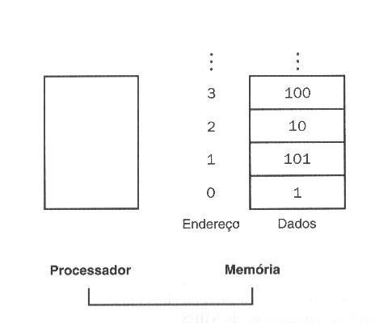
Operandos do Hardware da Máquina
A memória é simplesmente um imenso array unidimensional com o endereço agindo como um índice para este array, começando em 0.
A instrução de transferência de dados entre a memória e um registrador é chamada load (carga).
Simplificação do endereçamento de memória

Slide 15
Operandos do Hardware da Máquina
Compilação de uma atribuição com um Operando na Memória
A instrução de load do MIPS é a lw. Tal instrução utiliza o primeiro parâmetro como destino da carga e o segundo parâmetro como endereço fonte
  lw regDestino, deslocamento(registradorBase)
    deslocamento(registradorBase) == deslocamento + valor do registradorBase
g = h + A[8]
lw $t0, 8($s3) # Registrador temporário $t0 recebe A[8]
add $s1, $s2, $t0 # g recebe h + A[8]

Slide 16
Operandos do Hardware da Máquina
No MIPS, as palavras precisam sempre começar em endereços que sejam múltiplos de 4.
  Esta necessidade é chamada restrição de alinhamento.
  Portanto, para acessar o elemento 8 do vetor, o correto é utilizar 32 (8x4) como deslocamento
No MIPS é possível endereçar bytes individuais dentro de uma palavra
  Máquinas que endereçam bytes podem se dividir em duas categorias:
    Máquinas Big endian: Armazena o byte mais significativo primeiro. Quando olhamos múltiplos bytes, o primeiro byte (endereço mais baixo) é o mais significativo.
    Máquinas Little endian: Armazena o byte menos significativo primeiro. Quando olhamos múltiplos bytes, o primeiro byte é o menos significativo.
    O MIPS que estudaremos é uma máquina big endian

Slide 17
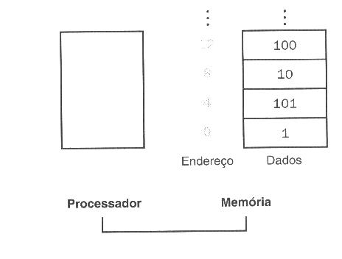
Operandos do Hardware da Máquina
Endereçamento correto no MIPS

Slide 18
Operandos do Hardware da Máquina
A instrução complementar à de load é tradicionalmente chamada store (armazenamento)
  Transfere (copia) um dado de um registrador para a memória.
  Em MIPS a instrução store é chamada sw (store word)
  Possui o mesmo formato da instrução load, porém o primeiro operando é o fonte e o segundo é o destino de memória.

Slide 19
Operandos do Hardware da Máquina
Compilando usando instruções de Load e Store
  Suponha que a variável h esteja associada ao registrador $s2 e que o endereço base do array A esteja armazenado em $s3.
A[12] = h + A[8]
lw $t0, 32($s3) #Registrador temporário $t0 recebe A[8]
add $t0, $s2, $t0 #Registrador temporário $t0 recebe h + A[8]
sw $t0, 48($s3) #h + A[8] é armazenado de volta na memória em A[12]

Slide 20
Operandos do Hardware da Máquina
Compilação usando uma variável para indexar o array
  Suponha que A é um array de 100 elementos cujo endereço-base está no registrador $s3 e que o compilador associa as variáveis g, h e i aos registradores $s1, $s2 e $s4.
g = h + A[i]
add $t1, $s4, $s4 #Reg. temp. $t1 recebe 2 * i
add $t1, $t1, $t1 #Reg. temp. $t1 recebe 4 * i
add $t1, $t1, $s3 #Reg. temp. $t1 recebe o endereço de A[i] (4*i+$s3)
lw $t0, 0($t1) #Reg. temporário $t0 recebe A[i]
add $s1, $s2, $t0 #g recebe h+A[i]

Slide 21
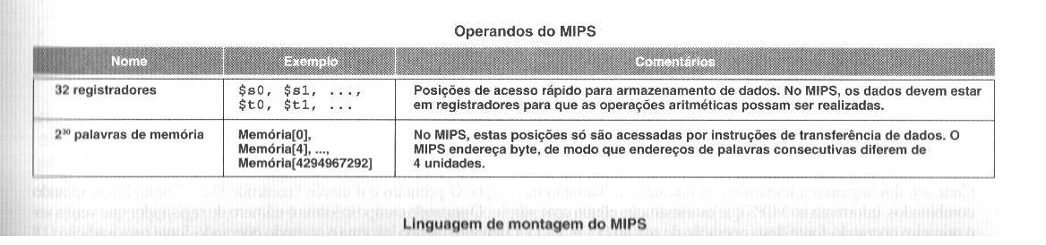
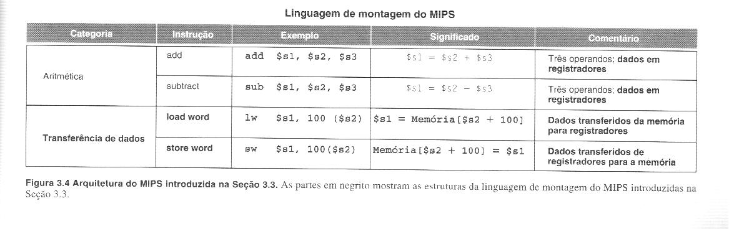
Operandos do Hardware da Máquina
Resumo do conjunto de instruções estudados até agora

Slide 22
Atividades
Traduza o seguinte trecho de código em linguagem C para a linguagem do MIPS. Considere que o registrador $s1 possui o endereço base do array A e $s2 do array B. As variáveis utilizadas estão consecutivamente nos registradores $s3, $s4, etc...
soma = A[0] + B[0];
B[4] = soma;
A[4] = soma;
sub = A[indice]-K;
B[indice-1] = sub;

Slide 23
Reflexão
“Existem apenas 10 tipos de pessoas no mundo, as que sabem e as que não sabem binário.”

Slide 24
Referências
Hennessy, J. L., Patterson, D. A. Organização e projeto de computadores: A Interface hardware/software. 2 ed, Rio de Janeiro, LTC, 2000.

